Slide 1

Open-Falcon在运维场景的应用
接入方式、及社区生态
高家升 2017.10.28

Slide 2
内容简介
监控系统的重要性
Open-Falcon详解
接入方式
社区介绍

Slide 3
监控的重要性
最重要的运维基础组件之一！
【事前】忠实的反应历史的状态和趋势
【事中】反馈系统当前的状态
【事中】出现故障，第一时间发出告警，快速止损
【事后】追查问题，定位原因
Notes:
稳定性是运维工作的生死线，我们运维人其实从头到尾在做的，都是为了提高稳定性。
监控是运维的眼睛。运维依赖监控系统来发现问题。
首先，要进行实时监控，保证随时能知晓当前状态。
其次，我们要看到过去的状态和历史的走势，能知晓过去的情况和服务的稳定情况。
最后，我们需要在重要的故障发生时，第一时间发出告警，让我们的运维人员能快速的定位、解决问题，快速止损。
在故障发生的时候，第一时间的知晓和解决。在平时的巡检中发现隐患，将故障扼杀于萌芽之中。
这就是监控系统的重要性了。

Slide 4
背景
小公司 / 创业团队
小于500台服务器规模
开源方案： Zabbix、Nagios、Cacti …
云服务提供商：监控宝、oneAlert等
BAT级别
大于10万台服务器
投入大量人力，内部自研，与业务严重耦合，无法作为产品推出
中间阶层
无从可选
Notes:
open-falcon推出之前，中间阶层，无从可选。
大部分都是选用了跟小公司一样的平台。

Slide 5
Zabbix的时代
早期，我们选用Zabbix
Zabbix是一款优秀的开源的企业级监控系统
对其进行二次开发、封装、调优…
随着公司业务规模的快速发展
用户“使用效率”低下，学习成本很高
监控系统自身不具备水平扩展能力，无法支撑业务需求
告警策略的维护、变更代价太大，导致运维人员“深陷其中 无法自拔”
不利于自动化，不利于与运维平台等基础设施整合
……
Notes:
业界有很多杰出的开源监控系统。我们在早期，一直在用zabbix。帮我们解决了很多问题。
不过随着业务体量的增大：
+ 3k-1w
+ 监控数据量的增大
+ 使用用户角色的变化
不过随着业务的快速发展，以及互联网公司特有的一些需求，现有的开源的监控系统在性能、扩展性、和用户的使用效率方面，已经无法支撑了。

Slide 6

定位
Open-Falcon 互联网企业级监控解决方案
让所有的“中间阶层”有所选！
Notes:
这就是我们的定位
在开源软件无法解决的量级，又不需要公司投入一个团队的人力去自研。去满足运维场景的需求。
+ 小微也很优秀
业界互联网公司争相选用的监控解决方案。

Slide 7
Open-Falcon的设计原则
人性化
易部署、易运维、易使用
高可用
区域自治、多机房支持、无核心单点
可扩展
水平扩展、插件扩展、功能扩展

Slide 8

Open-Falcon
Open-Falcon是一款优秀的互联网企业级监控系统
官方网站：http://open-falcon.org
Github： https://github.com/open-falcon
QQ讨论组： 373249123
微信公众号：OpenFalcon

Slide 9
Open-Falcon社区
2000+
500+
100+
900+
Github关注数量
Github Fork数量
合作公司
社区成员
合作公司
滴滴、美团、快网、小米、金山云、宜信、七牛、赶集、360、一点、汽车之家、微博、斗鱼、平安云、开心网、借贷宝、美丽说、猿题库、芒果TV、豆瓣、灵犀、趋势科技、京东、网信、银联商务…
爱奇艺、链家、迅雷、又拍云、金山办公、快牙、聚力方舟、点金互联网金融、Cc视频、跟谁学、世纪东方网络、orbeus、突破互动、力创科技、中航信、生活通、微会、小e到家、传漾、华东师范大学、LeanWork…

Slide 10
典型案例 — 滴滴
100%
4W+
1亿+
50W/S
监控覆盖率
Agent装机量
监控采集项
吞吐量
基于Open-Falcon的二次开发
完美对接内部运维自动化平台
业务监控埋点
智能报警建设

Slide 11
典型案例 — 其他
小米
监控覆盖率100%，所有生产环境应用
对接运维平台、支持ping监控、多机房架构
美团
生产环境广泛应用，1万+agent
集成服务树、ping监控、多机房架构支持、报警第二接收人支持
Query增加正则
赶集
深度定制，用于大数据部门平台服务监控与自动运维
生产环境已上线
Notes:
统一的计算模型
复用Open-Falcon的绘图、报警链路Nodata

Slide 12
SDK
七层
Nginx、Apache
统计cps、200、5xx、4xx、latency、availability、throughput
语言支持 Java / C++ / PHP / Python
内置统计每个接口的cps、latency
内置统计业务关注的指标的性能
框架支持
resin、spring、flask、gin…
统计类型
Gauge / Meter / Timer / Counter / Histogram
Notes:
统一的计算模型
复用Open-Falcon的绘图、报警链路Nodata

Slide 13
亮点
数据采集免配置:无须预定义、agent自发现、支持Plugin、主动推送模式
容量水平扩展:生产环境每秒40多万次数据收集、告警、存储、绘图, 可持续水平扩展。
告警策略自发现:Web界面、支持策略模板、模板继承和覆盖、多种告警方式、支持回调动作。
告警设置人性化:支持最大告警次数、告警级别设置、告警恢复通知、告警暂停、不同时段不同阈值、支持维护周期,支持告警合并。
历史数据高效查询:秒级返回上百个指标一年的历史数据。
Dashboard人性化:多维度的数据展示,用户自定义Dashboard等功能。
架构设计高可用:整个系统无核心单点,易运维,易部署。
Notes:
统一的计算模型
复用Open-Falcon的绘图、报警链路Nodata

Slide 14
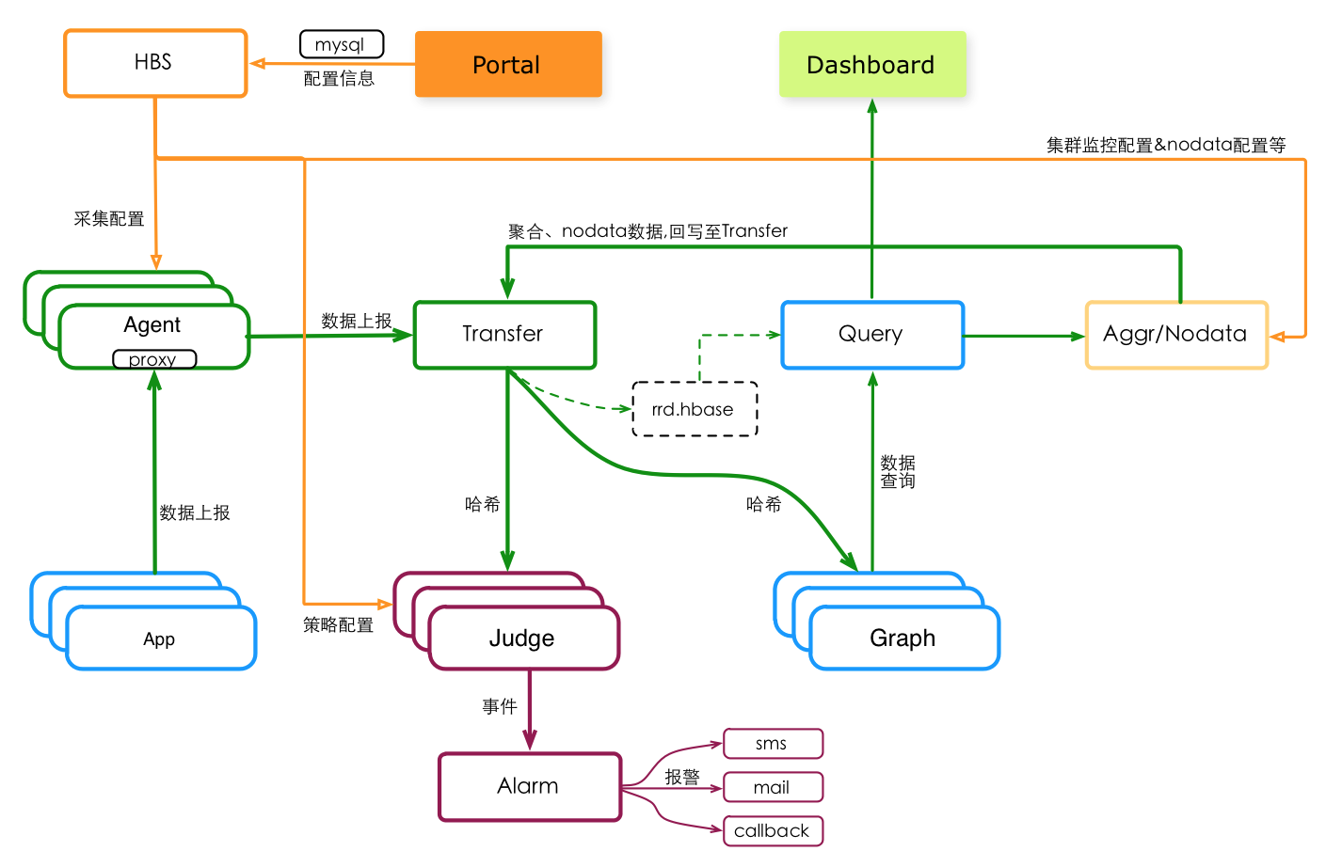
Open-Falcon架构图
Notes:
数据采集/收集: agent, aggr, nodata; transfer
数据存储: graph, query
实时报警: judge, alarm; portal, hbs
绘图展示: dashboard, screen

Slide 15
Agent
采集机器基础指标
采集插件监控指标
收集业务推送指标
Notes:
数据产生的地方、常驻进程、golang开发。
基础：
自发现、无需用户定义。
插件：
Hbs获取配置、执行自定义插件，获取结果
业务指标推送：
转发
推给transfer

Slide 16
Transfer
对接收到的数据做合法性校验
转发数据给graph和judge
统一的数据接入层
支持级联
数据分片（一致性哈希）

Slide 17
Judge
对接收到的数据按阈值进行判断
到达阈值的数据，触发报警event
使用内存
数据驱动触发

Slide 18
Graph
操作本地RRD，对数据进行存储和查询
生成数据索引
合并对rrd的写操作，降低I/O的消耗
分时间片flush磁盘，避免I/O峰值
为什么是RRD而不是opentsdb、InfluxDB等 ？

Slide 19
Query
统一的数据查询接口、屏蔽存储数据分片细节
与transfer的哈希算法保持一致

Slide 20
报警配置
报警配置模板的继承和覆盖
tag化的报警策略配置
实例上下线自动变更监控

Slide 21
tag化的报警策略配置
场景一：hostA所有磁盘分区可用量百分比，小于5%，触发告警
hostA是一台hadoop的DataNode服务器，共挂载了12块数据盘（data1，data2 ... data12）
解决方案
metric=df.bytes.free.percent && endpoint=hostA < 5%
场景二
只要hostA的root分区可用百分比，小于10%，触发告警
解决方案
metric=df.bytes.free.percent && endpoint=hostA && mount=/root < 10%

Slide 22
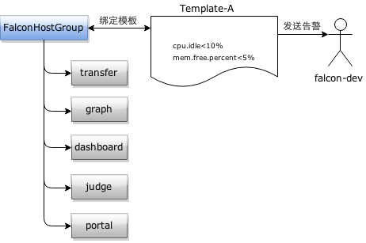
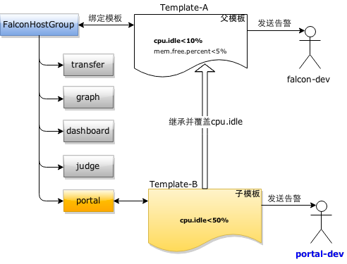
模板继承和覆盖
场景一
监控FalconHostGroup这个服务器分组下面所有服务器，cpu.idle不能低于10%，否则发送告警给falcon-dev组。
解决方案
我们直接给FalconHostGroup分组绑定Template-A即可！
新场景
在场景一的基础上，监控portal这个分组下面的所有服务器，cpu_idle不能低于50%，否则发送告警给portal-dev组
解决方案
维持场景一的解决方案不变
给portal分组额外绑定一个子模板Template-B，并且覆盖掉其父模板中的cpu.idle阈值 和 告警接收人

Slide 23
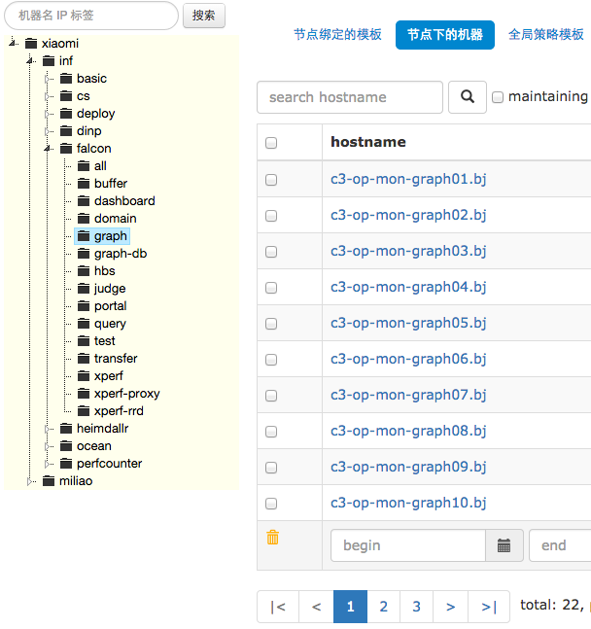
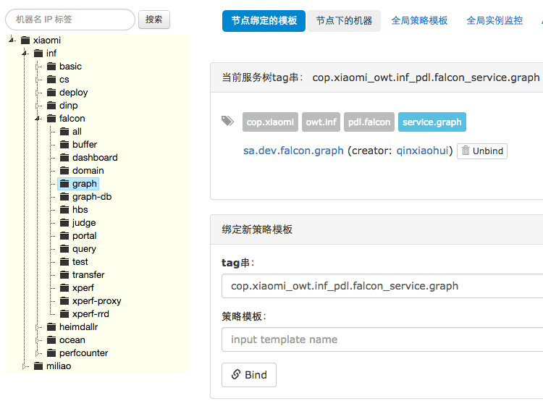
实例上下线自动变更监控
服务树节点 和 HostGroup 动态对应
服务器进出节点，监控系统自动感知
HostGroup绑定 策略模板
该HostGroup下面所有的服务器，自动拥有该模板的所有策略

Slide 24
监控巡检

Slide 25
监控巡检

Slide 26
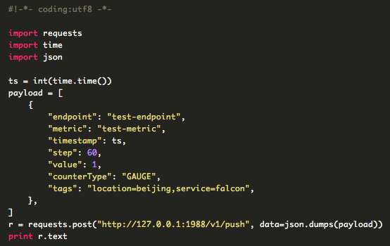
数据接入方式
场景
线上某服务的qps、在线人数
某个接口的响应时间
某个页面的状态码（500、200）
某个接口的请求出错次数
某个业务的每分钟的收入统计
......
Notes:
代码截图换成node的

Slide 27
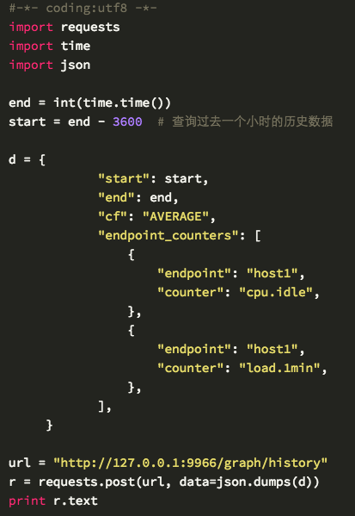
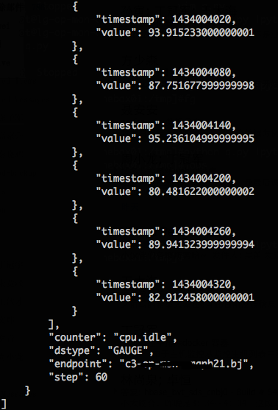

历史数据获取
所有push到open-falcon的数据，都可以通过API获取到。

Slide 28

文档
官 网：http://open-falcon.org
Github：https://github.com/open-falcon
QQ讨论组：373249123
微信公众号：OpenFalcon

Slide 29

THANK
YOU
北京嘀嘀无限科技发展有限公司
北京市海淀区东北旺路8号院尚东·数字山谷B1号楼

